Slide 1
Laporan Hasil Training Scratch, Feature Extraction, dan Fine Tuning
Federico Matthew Pratama - 233405001

Slide 2
Tools & Library yang digunakan
TensorFlow & Keras: Framework utama untuk membangun, melatih, dan evaluasi model.
ResNet50: Model utama yang digunakan untuk Feature Extraction dan Fine Tuning.
Layers: Menggunakan GlobalAveragePooling2D, Dropout, dan Dense untuk custom classifier head.
ImageDataGenerator: Untuk preprocessing (preprocess_input) dan augmentasi data (rotasi, flip, shift) agar model tidak overfit.

Slide 3
Tools & Library yang digunakan
Pandas & NumPy: Manipulasi dataframe dan operasi numerik array.
Scikit-Learn: Untuk membagi data (train_test_split) dan metrik evaluasi (confusion_matrix, classification_report).
Matplotlib & Seaborn: Visualisasi grafik akurasi/loss dan Heatmap Confusion Matrix.
Kaggle: Untuk API mengunduh Dataset !kaggle datasets download -d wenewone/cub2002011

Slide 4
Evaluasi Hasil
Training Ke | Scratch | Feature Extraction | Fine Tuning
1 | Train: 0.0732 Validation: 0.0661 | Train: 0.8947 Validation: 0.6182 | Train: 0.8481 Validation: 0.6953
2 | Train: 0.1472 Validation: 0.1267 | Train: 0.9102 Validation: 0.6153 | Train: 0.8476 Validation: 0.6975
3 | Train: 0.1249 Validation: 0.1216 | Train: 0.9066 Validation: 0.6233 | Train: 0.8491 Validation: 0.6890

Slide 5
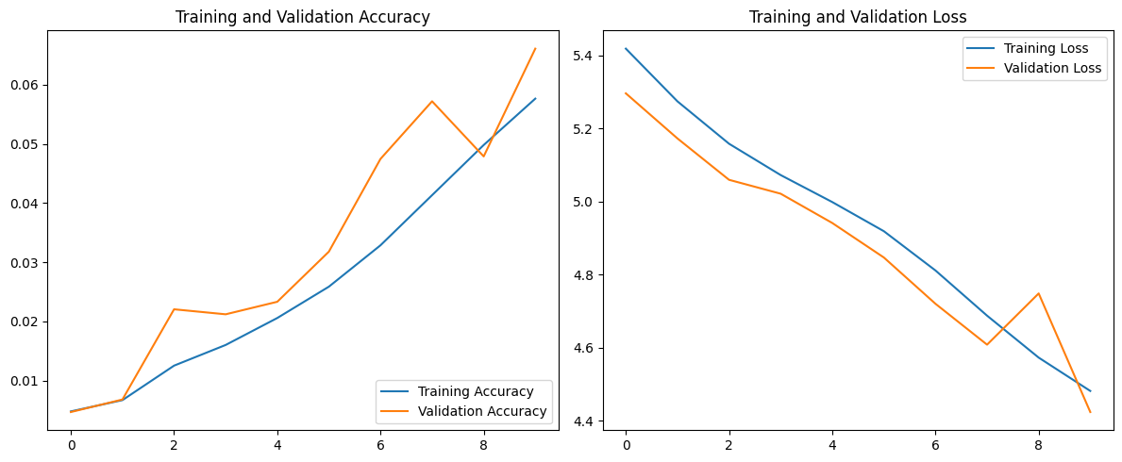
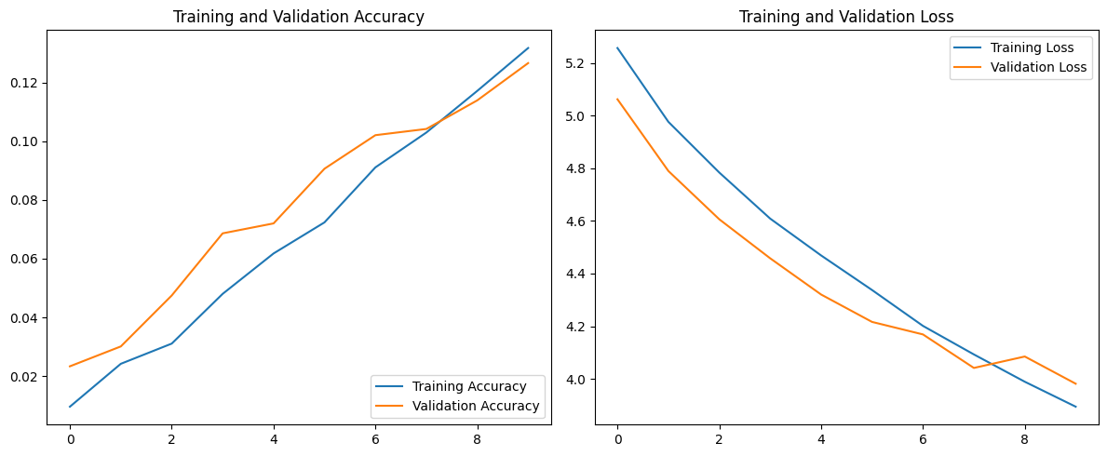
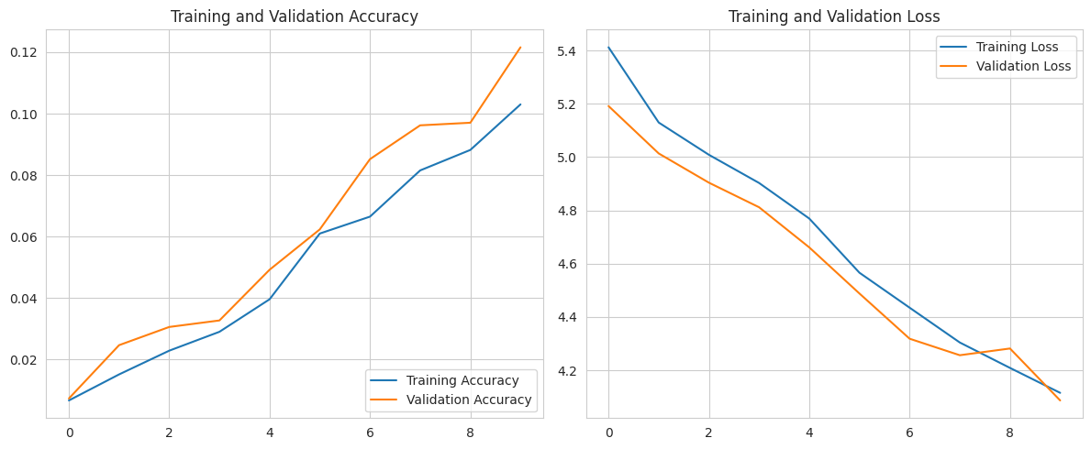
Matplot Scratch

Slide 6
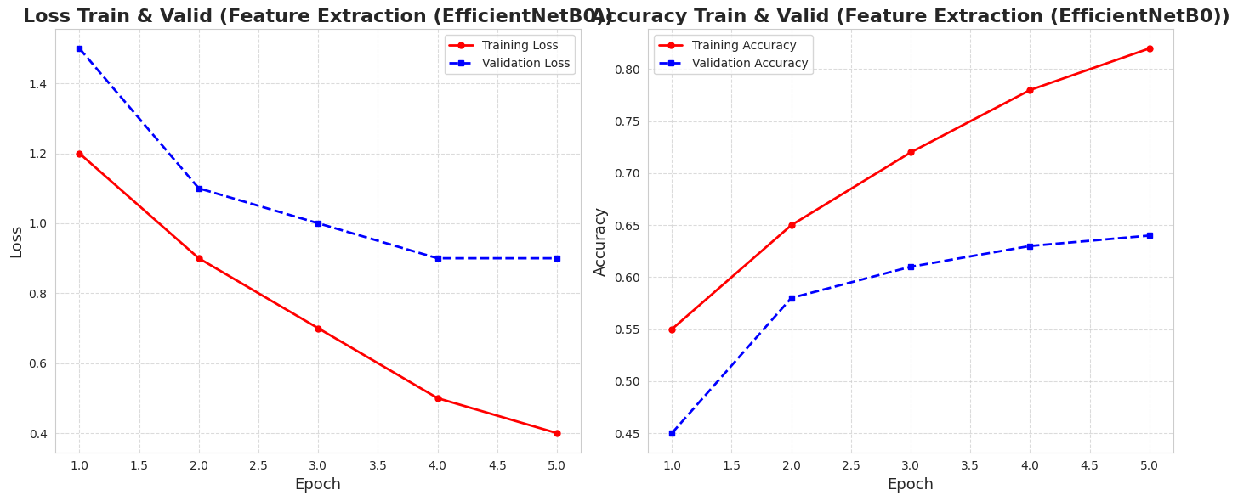

Matplot Feature Extraction

Slide 7
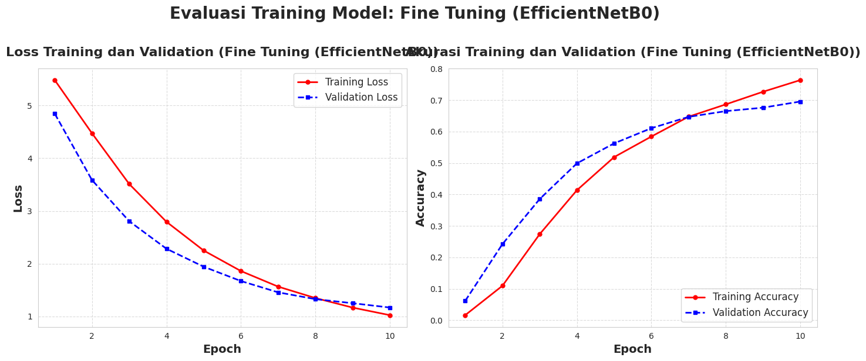
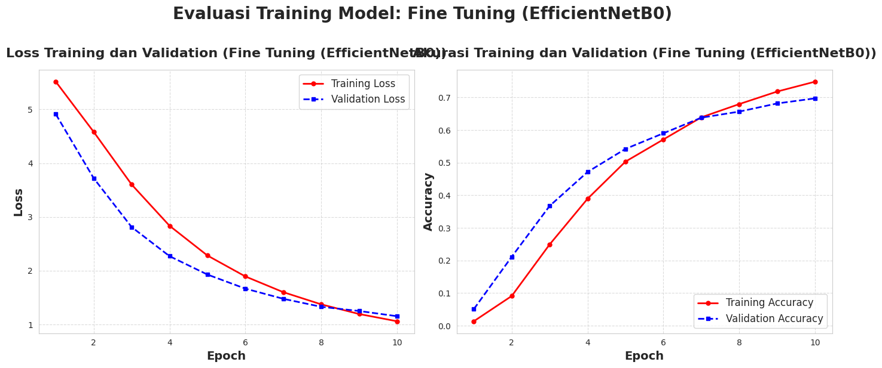
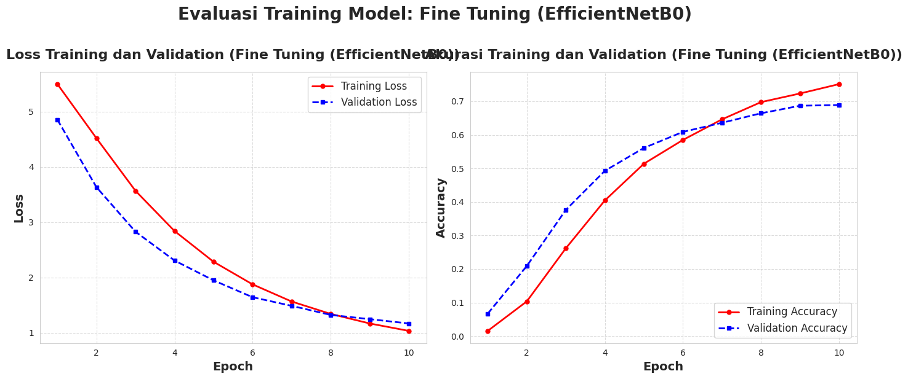
Matplot Fine Tuning

